Slide 1
Проектная деятельность

Slide 2


Slide 3
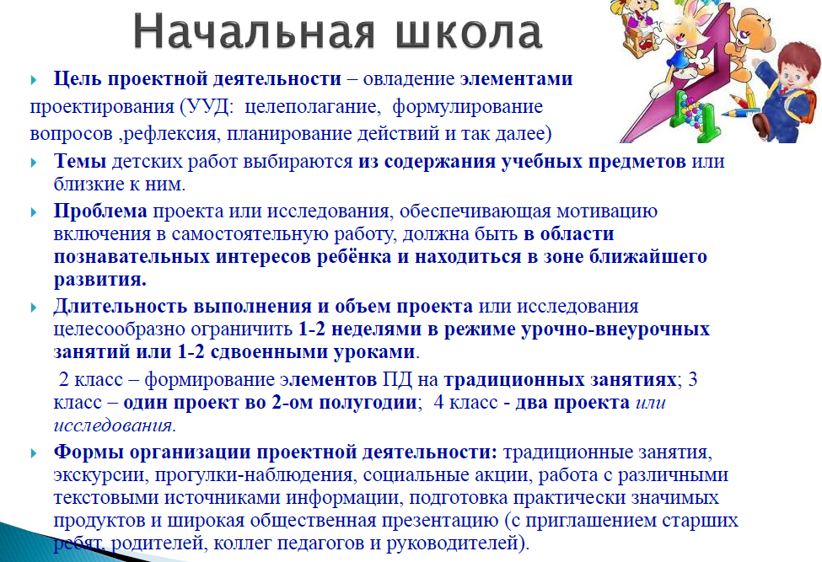

Slide 4
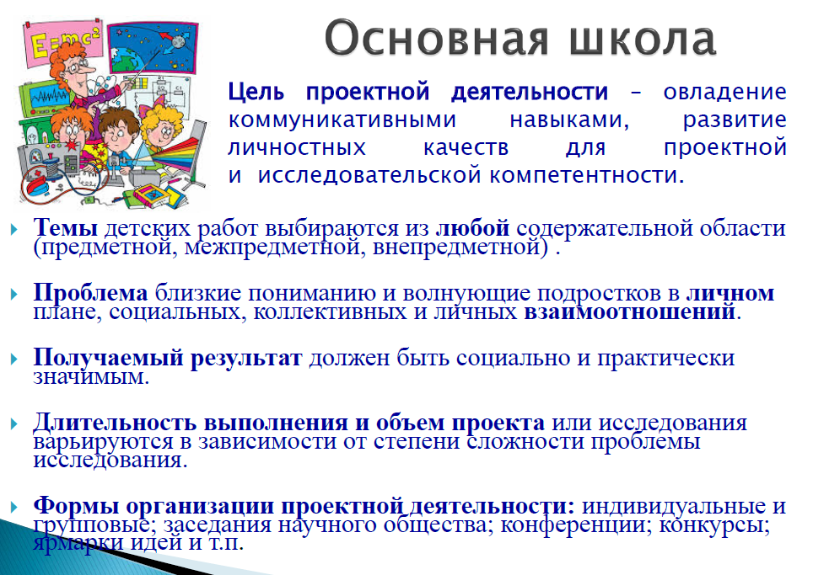

Slide 5
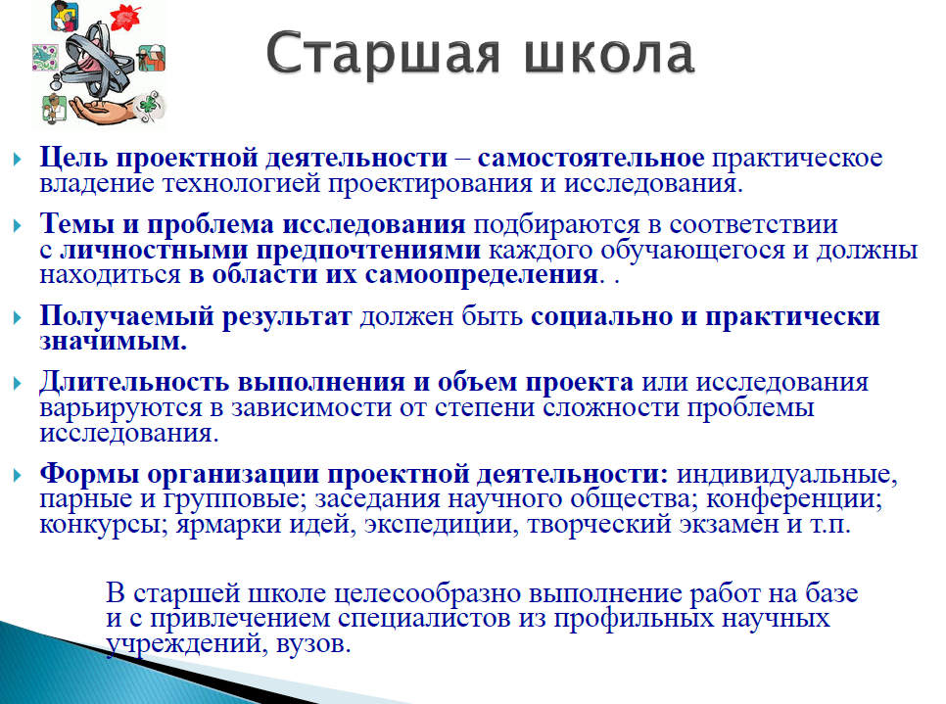

Slide 6
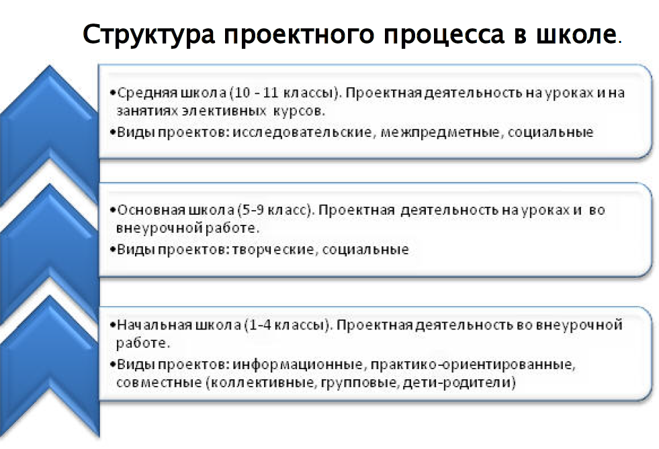

Slide 7
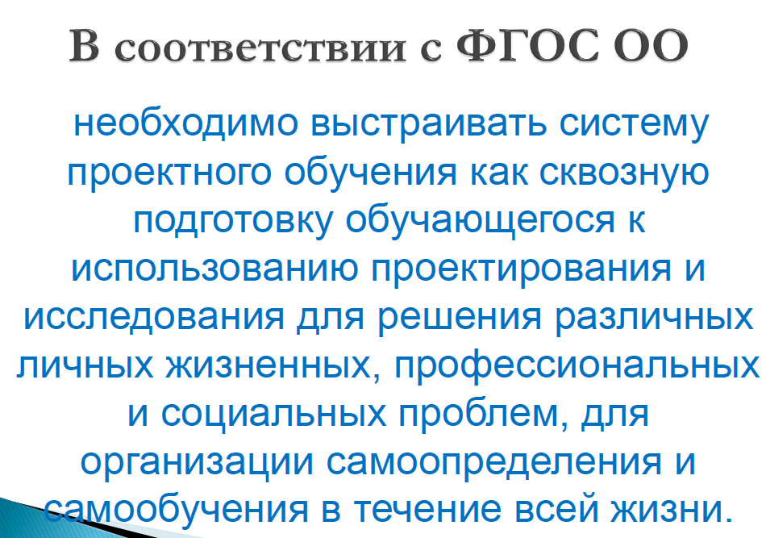

Slide 8
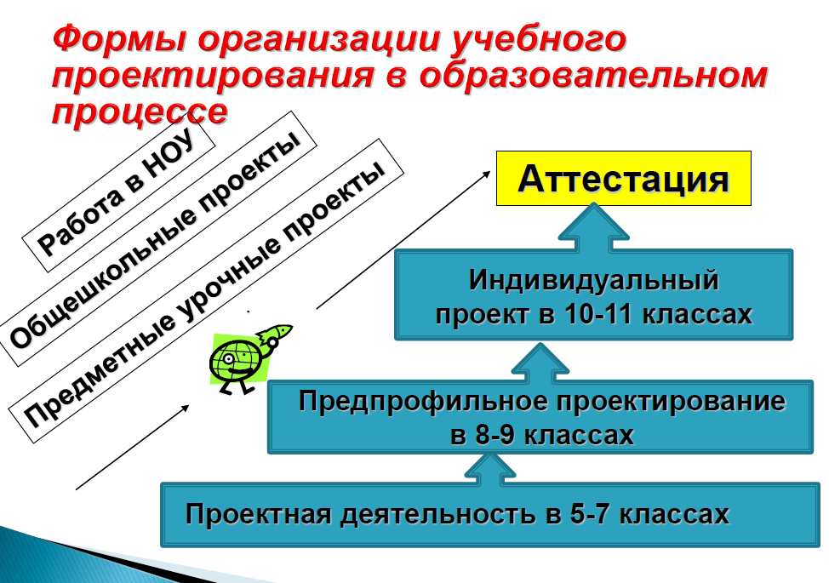

Slide 9
Классификация проектов по доминирующей деятельности:
исследовательский;
практико – ориентированный (прикладной);
информационный (ознакомительно- ориентировочный);
творческий;
ролевой (игровой );
телекоммуникационный
естественно-научные проекты
экологические проекты
языковые (лингвистические) проекты
культуроведческие проекты
спортивные проекты
исторические проекты
музыкальные проекты

Slide 10
Исследовательский проект.
Обоснование актуальности избранной темы.
Определение объекта и предмета исследования.
Обозначение задач исследования.
Выдвижение гипотезы исследования с последующей её проверкой.
Определение пути решения проблем.
Освоение нового опытным путём.
Использование в проектной деятельности методов исследования: лабораторный эксперимент, социологический опрос, моделирование и т. д.
Обсуждение полученных результатов.
Выход на новый уровень проблемы.

Slide 11
Практико-ориентированный
нацелен на решение социальных задач, отражающих интересы участников проекта. Эти проекты отличает четко обозначенный с самого начала результат деятельности его участников, который может быть использован в жизни класса, школы, микрорайона, города, государства. Форма конечного продукта при этом разнообразна - от учебного пособия для кабинета физики до пакета рекомендаций по восстановлению экономики России. Ценность проекта заключается в реальности использования продукта на практике и его способности решить заданную проблему.

Slide 12
Информационный проект.
направлен на сбор информации о каком-либо объекте или явлении с целью анализа, обобщения и представления информации для широкой аудитории. Такие проекты требуют хорошо продуманной структуры и возможности ее коррекции по ходу работы. Выходом проекта часто является публикация в СМИ, в т. ч. в сети Internet.

Slide 13
Творческий проект
предполагает максимально свободный и нетрадиционный подход к его выполнению и презентации результатов. Это могут быть альманахи, театрализации, спортивные игры, произведения изобразительного или декоративно-прикладного искусства, видеофильмы и т. п.

Slide 14
Актуальность темы проекта
При обосновании актуальности исследования в разделе Введение исследовательской работы необходимо решить, почему именно эту проблему нужно в настоящее время изучать и почему именно эту тему вы выбрали для проведения исследовательской работы (проекта). Необходимы четкие и лаконичные обоснования целесообразности выбора темы проекта

Slide 15
Актуальность темы исследования обусловлена следующими факторами:
1. восполнение каких-либо пробелов в науке;
2. дальнейшее развитие проблемы в современных условиях;
3. своя точка зрения в вопросе, по которому нет единого мнения;
4. обобщение накопленного опыта;
5. суммирование и продвижение знаний по основному вопросу;
6. постановка новых проблем с целью привлечения внимания общественности.
При написании индивидуального проекта актуальность исследовательской работы может состоять в необходимости получения новых данных, проверки совсем новых методов и т.п. Часто в исследовательском проекте вместе со словом "актуальность" используют слово "новизна" исследования.

Slide 16
Примеры обоснования актуальности темы:
1. Актуальность моей исследовательской работы заключается в том, что у всех детей возникает проблема, когда надо выучить большой объем информации. А играть всем детям нравится, поэтому я решила превратить скучное в интересное и увлекательное.
2. Я считаю, что исследований, посвященных изучению диалектизмов как стилистического средства, недостаточно. Специальных исследований, посвященных изучению диалектизмов в творчестве В.П. Астафьева нет. Поэтому, считаю свой исследовательский проект актуальным.

Slide 17
Проблемой научно-исследовательской работы (проекта)
считается вопрос или совокупность вопросов, ответов на которые пока нет, и которые требуют своего разрешения в завершении работы. Проблема исследования определяет ход исследовательской работы (проекта).
Формулировка проблемы исследовательского проекта должна отражать следующие вопросы:
- что не так;
- почему не так;
- что будет, если сделать как надо.
Ошибки при постановке проблемы:
- подмена проблемы вопросом;
- подмена проблемы задачей проекта;
- подмена формулировки проблемы на область существования проблемы.

Slide 18
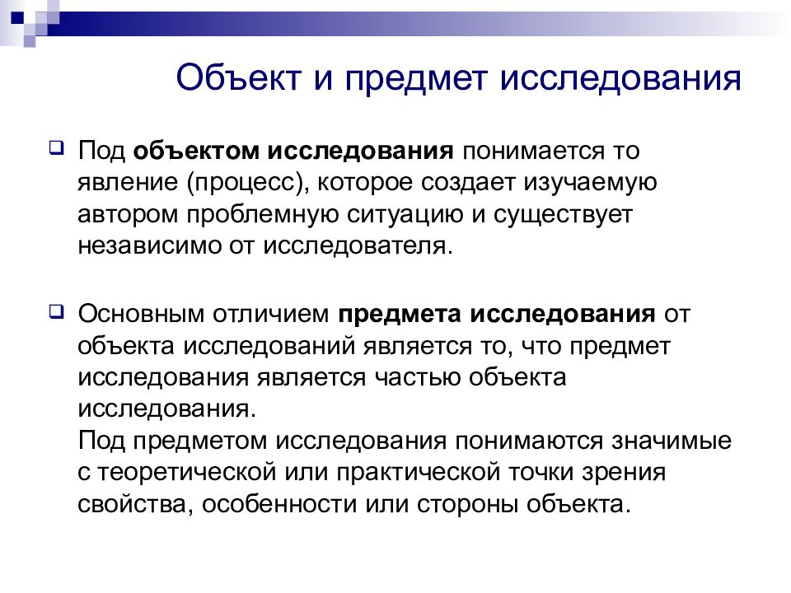

Slide 19
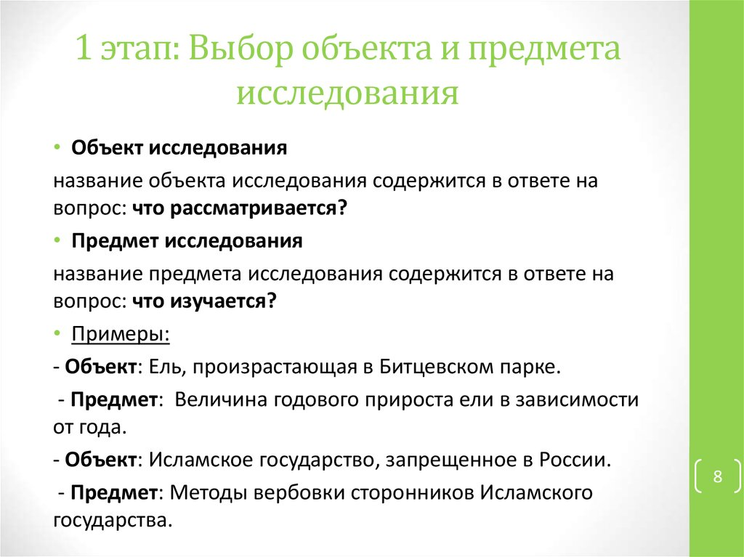

Slide 20
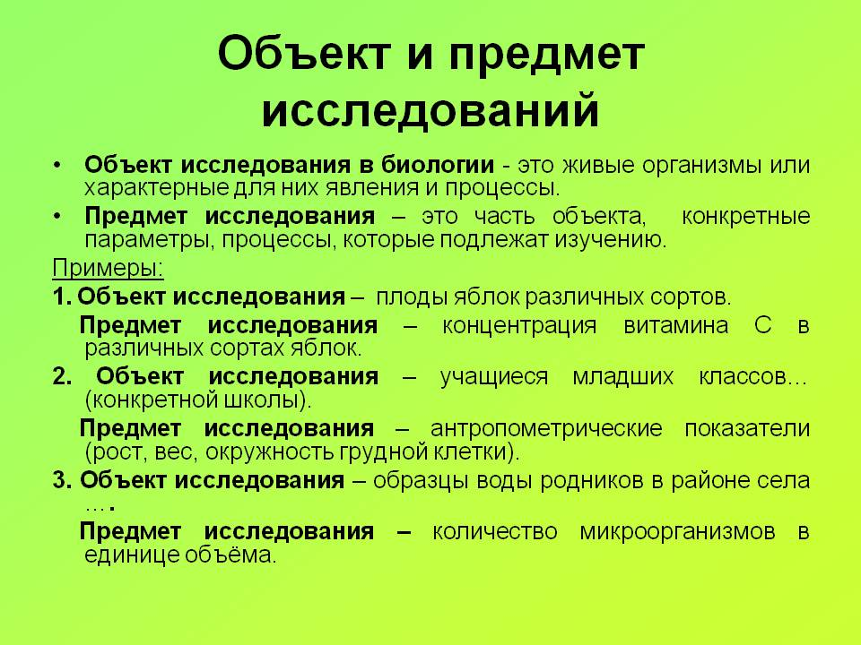

Slide 21
Цель исследовательской работы -
это желаемый конечный результат, который планирует достичь учащийся в итоге своего исследования в рамках выбранной темы проекта. В ходе проведения научно-исследовательской работы описываются действия, направленные на реализацию поставленной цели.
Цель описывается учащимся во Введении исследовательской работы простыми словами и одним-двумя предложениями!

Slide 22
Простая схема составления цели проекта
1. Выберите одно из слов, которое больше подходит к тому, что вы исследуете:
изучить, исследовать, выяснить, выявить, определить, проанализировать, установить, показать, проверить, привлечь к проблеме, обосновать, обобщить, описать, узнать и др.
2. Справа добавьте название вашего объекта исследования (того, что вы исследуете, за кем или чем наблюдаете, что изучаете).
Полученная формулировка цели в исследовательской работе записывается так:
Цель исследовательской работы: исследовать влияние пластиковых бутылок на экологию окружающей среды.

Slide 23
Исследовать названия улиц нашего села и продемонстрировать уличные достопримечательности.
Исследовать основные параметры микроклимата кабинетов школы.
Исследование содержания железа и меди в продуктах питания, употребляемых нами ежедневно.
Исследование истории и роли города в истории страны на ее восточных рубежах.
Исследовать и узнать легенды и мифы о горах, являющимися местом поклонения местного народа
Изучить процесс выращивания кристаллов из соли и медного купороса
Изучить поведение детенышей серых балтийских тюленей в условиях вольерного содержания в зоопарке.
Изучить проблему социального сиротства и как в частности эти вопросы решаются в нашем районе.
Изучить пищевой рацион школьников – старшеклассников.

Slide 24
Выявить влияние СМС-мании на психику человека.
Выявить влияние веса рюкзака школьника на состояние его здоровья.
Выявить условия, необходимые для произрастания спор плесневого гриба мукора.
Определить фирму - производитель, выпускающую яблочные соки соответствующие нормативам по содержанию железа и меди.
Определить сходство людей и птиц.
Определение причин нарушения осанки у детей-подростков.
Узнать тайну невидимок и почувствовать себя волшебницей.
Узнать, почему хамелеон считается необычным животным.
Выяснить секреты создания мультипликационных фильмов.
Выяснить, какими свойствами обладают магниты и как их используют люди.
Проанализировать основные способы и механизмы решения проблем детей-сирот и детей, оставшихся без попечения родителей государством.

Slide 25
Показать содержание нитратов и нитритов в продуктах питания.
Показать отражение исторических событий страны в творчестве моего прадедушки.
Привлечь внимание учащихся к проблеме сохранения здоровья глаз и хорошего зрения.
Привлечь к проблеме бездомных животных нашего города.
Доказать, что среди растений встречаются хищники.
Познакомиться с историей развития деревни, её жителями, традициями, т.к. с каждым годом становится все меньше жителей.
Проверить: мороженое - это польза или вред?
Прогнозирование вероятности заболевания при неправильном питании.
Обоснование оправданного употребления компьютерного сленга и выявление его распространения в речи современной молодёжи.
Обобщить материал по истории марок
Установить период распада ...

Slide 26
Задачи исследовательской работы
- это все последовательные этапы теоретической и экспериментальной работы учащегося с начало до конца, в рамках взятой темы проекта и поставленной цели.
Чтобы определить задачи исследовательской работы, нужно последовательно отвечать себе на вопрос «Что мне сделать, чтобы достичь цели исследования?» или "Что я должен сделать по порядку для осуществления задуманного результата?" В отличие от цели, задач научно-исследовательской работы может быть несколько.
Обычно задачи исследовательского проекта перечисляются и начинаются словами: выяснить, изучить, провести, узнать, проанализировать, исследовать, определить, рассмотреть, найти, предложить, выявить, измерить, сравнить, показать, собрать, сделать, составить, обобщить, описать, установить, разработать, познакомиться и т.п.

Slide 27
Задачи исследовательской работы:
Измерить вес школьных портфелей у учащихся 1-А класса.
Выявить причины избыточного веса портфелей.
Доказать влияние тяжелых портфелей на здоровье школьника.
Ознакомиться с опытом зарубежных школ по решению данной проблемы.
Провести анкетирование среди учащихся 1-А класса нашей школы.
Разработать рекомендации по снижению веса школьного портфеля.
Примеры задач исследовательской работы
Выяснить историю создания и применения пластиковых бутылок
Выяснить значение исторических памятников, связанных с жизнью города.
Выяснить историческую значимость людей города, которые оставили след в истории области.

Slide 28
Изучить химические свойства пластиковых бутылок.
Изучить деятельность декабристов, как первых исследователей.
Изучить историю родной деревни
Изучить историю создания мультипликации.
Изучить процесс создания мультфильма.
Провести анкетирование учащихся класса
Провести опыты с солью
Провести эксперимент "Шпионская записка".
Провести наблюдения за двигательной активностью тюленей.
Провести химический эксперимент по определению наличия и количества
Узнать где фантик можно использовать, когда конфета уже съедена.
Узнать историю мороженого.
Узнать виды мороженого

Slide 29
Проанализировать полученные результаты.
Проанализировать творческое наследие А.С. Пушкина.
Проанализировать экологическое состояние смешанного леса в зеленой зоне поселка.
Исследовать вес рюкзаков школьников.
Исследовать экологическое состояние почвы на пришкольной территории.
Исследовать плотность заселения леса муравьями
Определить калорийность исследуемых продуктов питания.
Определить температурный режим наземной части гнезда рыжего муравья.
Рассмотреть значение грибов в окружающей среде.
Рассмотреть возможные дефекты зрения

Slide 30
Найти информацию о соли
Найти информацию о пользе и вреде минеральной воды.
Найти черты физиологического очерка в тексте
Предложить свои способы по улучшению состояния почвы.
Предложить возможную замену продуктам быстрого приготовления.
Выявить учащихся с нарушениями осанки.
Выявить влияние различных компонентов пищи на функции органов человека.
Измерить фоновый уровень гамма-излучения в жилых помещениях.
Измерить плотность потока бета излучения от экранов работающих телевизоров и дисплеев компьютеров.
Сравнить данные анкетирования и медицинских карт.
Сравнить полученные в результате наблюдений данные с литературными.
Сравнить повесть с ее фольклорными источниками.
Показать роль деятелей, живших в нашем городе.
Показать отношение общества к заслугам Карякина Д.И.
Собрать материал о различных видах грибов.
Собрать легенды и мифы о ...

Slide 31
Сделать сравнительный анализ ...
Сделать вывод по результатам работы.
Составить краткий словарь наиболее часто употребляемых слов молодежного компьютерного сленга.
Обобщить полученные результаты
Обобщить сведения об инфляции и дефляции.
Описать практический эксперимент
Описать аспекты влияния СМС на психику человека.
Установить основные причины ухудшения зрения.
Проследить литературные связи В. Даля с Башкирией.
Разработать план расселения рыжих лесных муравьев.

Slide 32
Тема: НАЦИОНАЛИСТИЧЕСКИЕ ПАРТИИ И ДВИЖЕНИЯ В РОССИИ КОНЦА XX – НАЧАЛА XXI ВВ.
Объектом исследования являются современные националистические партии и движения России.
Предмет исследования – роль современных националистических организаций в политической жизни России.
Цель работы: Исследование роли и места националистических партий и движений в политической системе Российской Федерации.
Для достижения цели ставятся следующие исследовательские задачи:
1. Проследить процесс становления современных националистических партий и движений;
2. Дать общую характеристику националистическим организациям и проследить их эволюцию.
3. Исследовать участие националистических организаций в избирательном процессе;
4. Проанализировать публичные политические акции современных националистических организаций;
5. Выявить значение сотрудничества националистов с политическими партиями и участия их в протестном движении в России 2011 – 2012 годов.

Slide 33
Методы исследования
Методы исследования - это способы достижения цели исследовательской работы. Иногда учащиеся используют формулировку методы исследовательской работы или проекта, однако правильнее использовать первый вид записи.
Обоснование методов исследования описывается в разделе Введение в исследовательскую работу учащихся. Часто в этом разделе проводится простое перечисление методов исследовательской работы.
В обосновании методов проведения исследования нужно указать методы исследования, которые использовались в работе и желательно пояснить ваш выбор методов исследования, т.е. указать, почему именно эти методы лучше подойдут для достижения цели.

Slide 34
Виды методов исследования
Методы эмпирического уровня:
наблюдение;
интервью;
анкетирование;
опрос;
собеседование;
тестирование;
фотографирование;
счет;
измерение;
сравнение.
С помощью этих методов исследовательской работы изучаются конкретные явления или процессы, на основе которых формируются гипотезы, делается анализ и формулируются выводы.

Slide 35
Методы экспериментально-теоретического уровня:
эксперимент;
лабораторный опыт;
анализ;
моделирование;
исторический;
логический;
синтез;
индукция;
дедукция;
гипотетический.
Эти методы исследования помогают не только собрать факты, но и проверить их, систематизировать, выявить неслучайные зависимости и определить причины и следствия.

Slide 36
Методы теоретического уровня:
изучение и обобщение;
абстрагирование;
идеализация;
формализация;
анализ и синтез;
индукция и дедукция;
аксиоматика.
Эти методы исследования позволяют производить логическое исследование собранных фактов, вырабатывать понятия и суждения, делать умозаключения и теоретические обобщения.

Slide 37
Гипотеза работы
Гипотезой исследовательской работы учащихся является предположение, которое в ходе работы будет подтверждено или опровергнуто экспериментальным путем. Для этого необходимо выбрать библиографические источники, проанализировать их и провести ряд самостоятельных практических работ.
Обязательное условие гипотезы – она должна быть проверяемой.

Slide 38
В заключении исследовательской работы дается оценка того, соответствует ли выдвинутая гипотеза истине, подтверждается ли выдвинутая ранее гипотеза в процессе проведенного учащимся исследования.
Формулирование гипотезы индивидуальной или групповой исследовательской работы основывается на разнообразных догадках, которые давно высказывались, но не были официально оформлены. Для подготовки гипотезы ученической исследовательской работы необходимо логически обосновать и грамотно сформулировать свое предположение.

Slide 39
План работы с гипотезой исследовательской работы
Определение фактов и предположений, не выраженных ни в одной известной теории по выбранной теме и вызывающих споры в обществе, требующие объяснения, доказательства или опровержения.
Формулировка гипотезы исследовательской работы учащегося школы.
Сбор теоретической информации, имеющей отношение к гипотезе, в справочной и научной литературе.
Сравнительный анализ изученной теоретической базы по теме с личными представлениями.
Проведение практических работ и опытов с целью доказательства или опровержения выдвинутой гипотезы. Анализ результатов и подготовка демонстрационного материала.
Сравнение полученных результатов экспериментальной части исследования с гипотезой, её последующее опровержение или подтверждение.

Slide 40
Признаки правильной гипотезы
Приведённые ниже пункты помогут вам проверить, насколько корректно вы выбрали и сформулировали гипотезу.
Прочная логическая связь с темой, целью, задачами и проблематикой исследования.
Отсутствие острого противоречия между уже проведёнными исследованиями по вашей теме и вашим умозаключением.
Открытость для проверки различными методами исследования.
Грамотная формулировка без логических конфликтов и речевых ошибок.
Соблюдение баланса между высоким полётом мысли и банальными фактами

Slide 41
Тема: Мотивация деятельности сотрудников организации.
Гипотеза: Можно предположить, что мотивация сотрудников тесно связана с их осознанием собственной успешности на рабочем месте, а также с ожиданием немедленного поощрения.

Slide 42
Приведем пример плана введения исследовательской работы (проекта) школьника:
1. Актуальность темы исследования
2. Проблема, на решение которой направлено исследование
3. Объект и предмет исследования
4. Цель исследовательской работы
5. Задачи исследовательской работы
6. Гипотеза (предположение)
7. Основные этапы работы, организация
8. Методы исследования
9. Научная новизна исследования
10. Теоретическая значимость работы
11. Практическая значимость работы
12. Характеристика основных источников информации.
Каждый из перечисленных выше пунктов Введения в исследовательский проект описывается с нового абзаца без нумерации и без оформления в виде заголовка.

Slide 43
В состав материалов, которые должны быть подготовлены по завершению проекта для его защиты, в обязательном порядке включаются:
1) выносимый на защиту продукт проектной деятельности, представленный в одной из описанных выше форм;
2) подготовленная обучающимся краткая пояснительная записка к проекту (объёмом не более одной машинописной страницы) с указанием для всех проектов: а) исходного замысла, цели и назначения проекта; б) краткого описания хода выполнения проекта и полученных результатов; в) списка использованных источников. Для конструкторских проектов в пояснительную записку, кроме того, включается описание особенностей конструкторских решений, для социальных проектов — описание эффектов/эффекта от реализации проекта;

Slide 44
В ходе защиты участники должны осветить следующие вопросы:
1) обоснование выбранной темы – актуальность ее и степень разработанности; 2) цели и задачи представляемого проекта, а также степень их выполнения; 3) краткое содержание (обзор) выполненной работы, основные этапы, трудности и пути их преодоления; 4) степень самостоятельности в разработке и решении поставленной проблемы; 5) рекомендации по возможной сфере практического использования данного проекта.

Slide 45
Требования к содержанию проекта
1. Тема работы должна быть сформулирована грамотно, с литературной точки зрения, и отражать содержание проекта.
2. Структура проекта содержит в себе: титульный лист, оглавление, введение, основную часть, заключение, список литературы. Введение включает в себя ряд следующих положений:
• Проект начинается с обоснования актуальности выбранной темы. Здесь показывается, что уже известно в науке и практике и что осталось нераскрытым и предстоит сделать в данных условиях. На этой основе формулируется противоречие, на раскрытие которого направлен данный проект. На основании выявленного противоречия может быть сформулирована проблема;
• Устанавливается цель работы; цель - это то, что необходимо достигнуть в результате работы над проектом;
• Формулируются конкретные задачи, которые необходимо решить, чтобы достичь цели;
• Далее указываются методы и методики, которые использовались при разработке проекта;
• Завершают введение разделы «на защиту выносится», «новизна проекта», «практическая значимость».

Slide 46
Основная часть проекта может состоять из одного или двух разделов. Первый, как правило, содержит теоретический материал, а второй - экспериментальный (практический).
В заключении формулируются выводы, описывается, достигнуты ли поставленные цели, решены ли задачи.

Slide 47
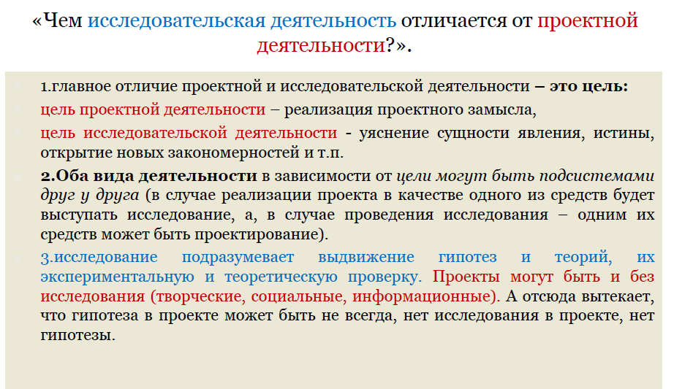

Slide 48
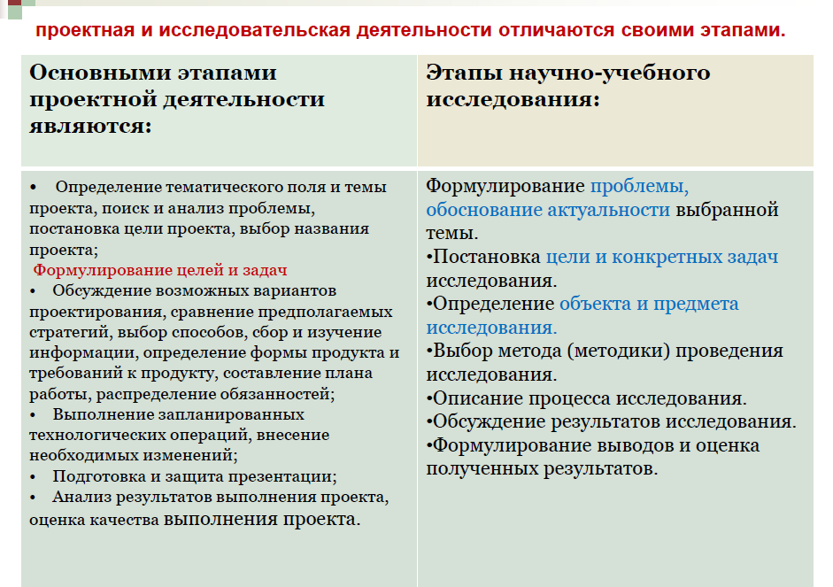

Slide 49
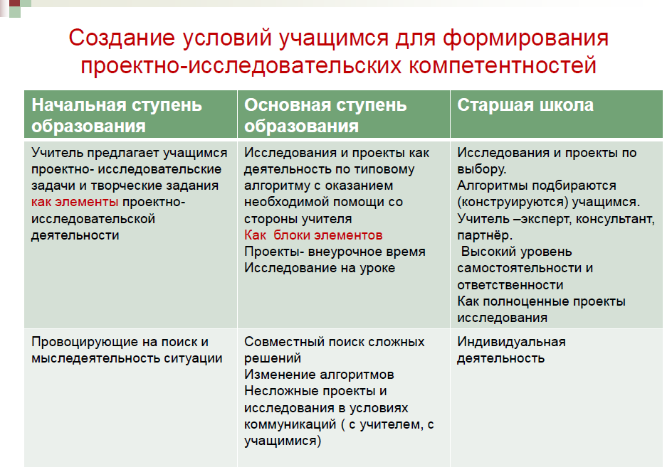

Slide 50
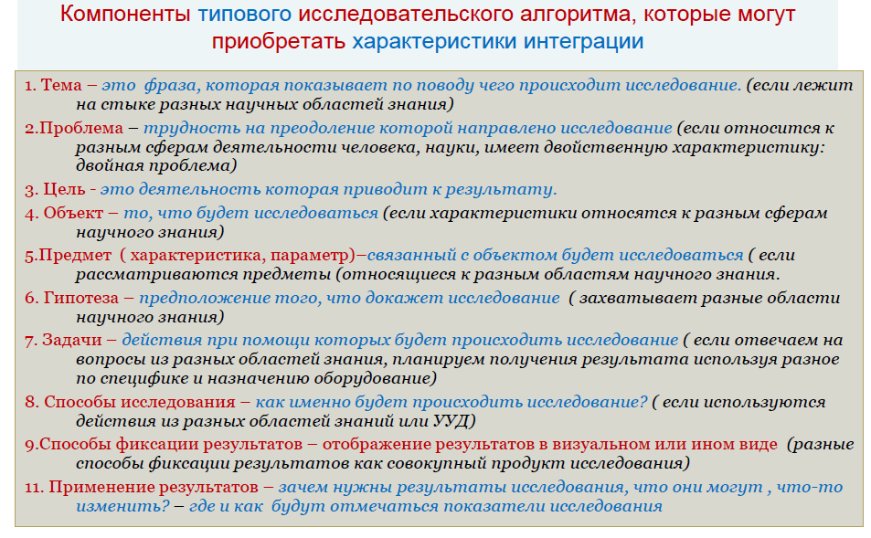

Slide 51
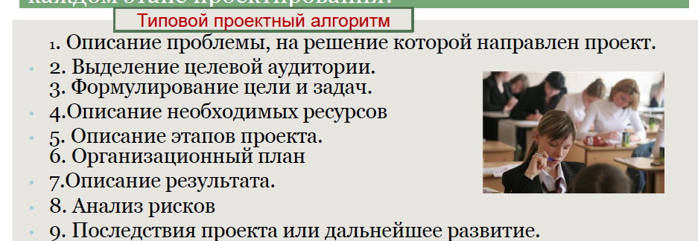

Slide 52
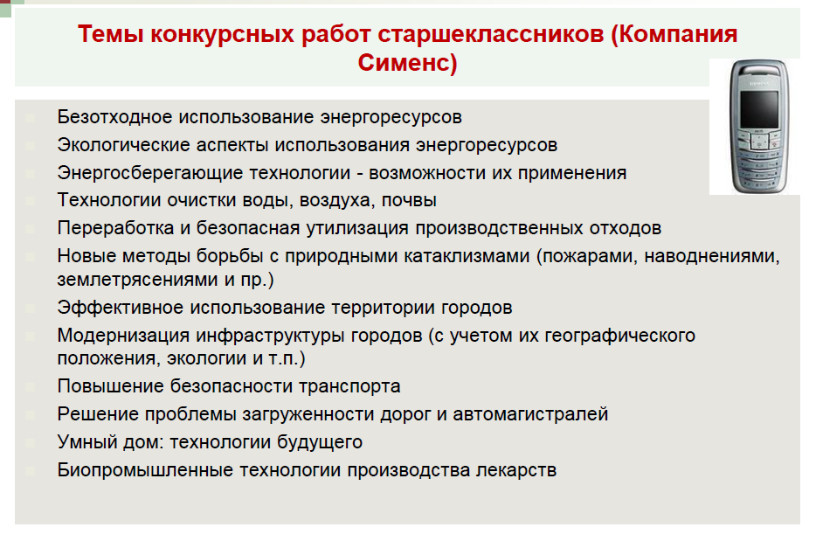

Slide 53
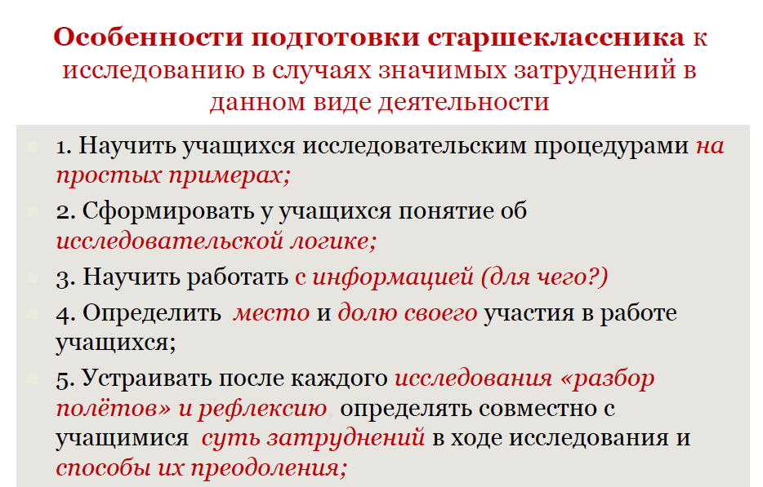

Slide 54
План презентации на защите:
Цель
Задачи
Гипотеза (в исследовании)
Методы
Литература, источники
Реализация цели (2-3 слайда)
Выводы
Рефлексия (+ пути развития темы)

Slide 55
Требования к презентациям
Работа в форме презентации представляется в виде файла в формате презентации Microsoft PowerPoint или OpenOffice.org Impress (файлы *.ppt, *.pps, *.pptx, *.ppsx, *.odp).
Допустимые шрифты для оформления надписей: Times New Roman, Arial, Courier (Courier New).
слайды могут содержать любые объекты (фотографии, схемы, рисунки, графики, таблицы (Используйте возможности программы таблиц Excel) и т.д.
Рисунки (фотографии) включаются в презентацию в виде вставки графического объекта (рисунка).
Не допускается включение макросов в презентацию.
Ссылки в презентации не должны указывать на внешние источники (сайты, документы, прочие файлы).
Смена слайдов презентации должна осуществляться вручную (щелчком мыши, нажатием клавиши «Пробел»). Автоматическая смена слайдов (по времени) не допускается.
Фон слайдов – приглушенные, пастельные цвета, без дополнительных элементов.
Цвет шрифта – черный.
Минимум анимации, каждый используемый объект – обосновано применение.

Slide 56
Требования к работам в формате видеоролика
длительность – не более 5 минут;
пропорции видеоизображения – 4:3 или 16:9;
максимальное разрешение видео – 640х480 пикселей;
допустимый объем готового файла – не более 40 Мб;
Допустимые форматы файла конкурсной работы: asf, avi, divx, flv, mov, mp4, mpeg, wmv, xvid.
Допустимые кодеки для видеоролика:
  Видео: mpeg-4(divx, xvid), h264, mpeg-2, mpeg-1, vp6, wmv8, wmv9;
  Аудио: mp3, wma, aac, ogg vorbis, ac3.
Работы, не соответствующие техническим требованиям, к проверке не принимаются.

